Slide 1





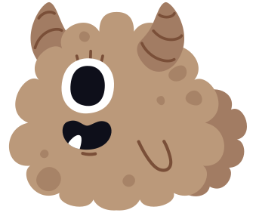


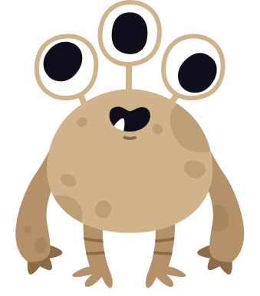











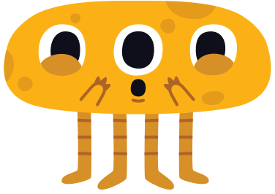







機器學習與PyTorch
授課老師：謝易錚 (yzshieh@mail.ntust.edu.tw)
助 教：李易 (D11507002@mail.ntust.edu.tw)
柳予謀 (D11507005@mail.ntust.edu.tw)

Slide 2

課程說明
簽到點名 10%
課堂作業 30%
  原則上每週於課堂上完成作業，助教檢查後即可下課
  若無法現場完成者，可回家繼續撰寫，並在規定時間內繳交
  課堂上完成者，分數給予加分；課堂後繳交者，越早交分數越高
期中上機考 15%
期中程式專案 15%（不分組）
  個人程式專案，需運用課堂所學自行選定主題
  另需額外預約報告時間，現場執行程式並且說明程式碼內容
期末上機考 15%
期末程式專案 15%（不分組）
  個人程式專案，需運用課堂所學自行選定主題
  另需額外預約報告時間，現場執行程式並且說明程式碼內容

Slide 3
課程大綱
CNN 介紹
CNN 課堂練習
CNN 課堂作業

Slide 4
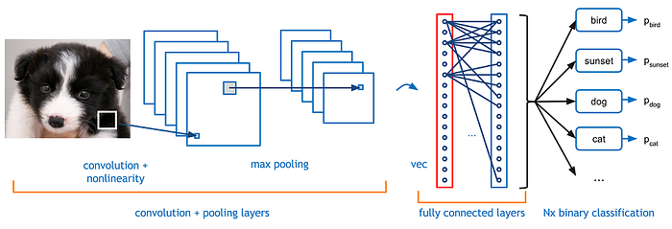
什麼是 CNN
一般的神經網路由三個部分組成，分別是輸入層、隱藏層以及輸出層
假如輸入一張28*28*1的灰階照片(784個特徵)，隱藏層100個神經元，參數量會爆炸
因此 CNN 誕生
透過 Sliding Window 對整張圖片進行卷積，進而達到節省參數
保留圖像的位置資訊
Notes:
100*784 (weights)+100 (bias)= 78500個參數
簡單來說，圖片經過Convolution, Pooling, Fully Connected就是CNN的架構了

Slide 5

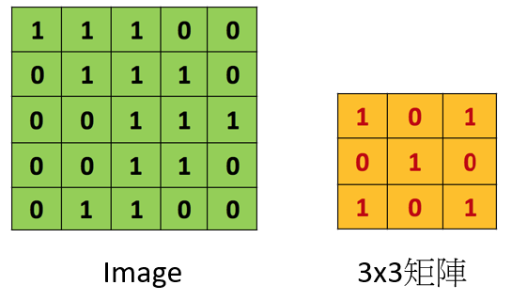
什麼是 Convolution
channel = 1
stride = 1, padding = 0
Notes:
卷積層主要是由許多不同的 kernel 在輸入圖片上進行卷積運算。
什麼是卷積 ? 在這邊卷積其實就是兩個步驟組成的運算 : 滑動 + 內積，利用 filter 在輸入圖片上滑動並且持續進行矩陣內積，卷積後得到的圖片我們稱之為 feature map。
卷積核(Kernel)又稱為Filters、Features Detectors
我們可以藉由選擇Kernel的張數控制 Feature maps (圖像經由Kernel卷積後的結果，也就是下圖中粉紅色的部分)的深度，藉由調整Kernel大小決定Kernels的特徵接受域 (Receptive field)。
在全連接層神經網路中經由學習不斷更新的權重，在 CNN 這邊指的就是 filter ，如上圖 3X3 的 filter 內就相當於有 9 個權重。我們可以想像，CNN 訓練的過程就是不斷地在改變 filter 來凸顯這個輸入圖像上的特徵。

Slide 6
什麼是 Filter
一個 filter 由多個 kernel 組成：每個輸入 channel 各配一個 kernel
每個 kernel 各自卷積後逐位置相加，再加上 bias，得到 1 張 feature map
第 1 個 kernel 對第 1 個 channel 卷積：
第 2 個 kernel 對第 2 個 channel 卷積：
1_{×1}
2_{×0}
0
0_{×0}
1_{×1}
1
⋆
1
0
=
2
5
⋆
0
1
=
3
1
0_{×0}
1_{×1}
3
2_{×1}
0_{×0}
1
0
1
1
2
1
0
1
4
2
1
1
1
3
0
channel 1
kernel 1
channel 1 結果
channel 2
kernel 2
channel 2 結果
左上角的 2 是左上 2×2 區塊和 kernel 對應相乘再加總：1×1 + 2×0 + 0×0 + 1×1 = 2。其他位置就把 kernel 往右、往下平移一格，用同樣方式計算。
左上角是 0×0 + 1×1 + 2×1 + 0×0 = 3。
最後把兩張圖逐位置相加，再把 bias 加到每個位置上：
2
5
+
3
1
+
1
=
6
7
例如左上角就是 2 + 3 + 1 = 6。
多一個 filter，就多一張 feature map（多 1 個輸出 channel）
1
2
1
4
3
7
channel 1 結果
channel 2 結果
bias
feature map
Notes:
Kernel 與 filter 的差別：kernel 是一張 k×k 的 2D 權重；filter 是 C_in 張 kernel 疊成的 k×k×C_in 立體權重。
每個 kernel 對自己負責的輸入 channel 做卷積，結果逐位置相加，再加上 1 個 bias，得到 1 張 feature map（1 個輸出 channel）。
輸入只有 1 個 channel 時（例如 28×28×1 的灰階圖），一個 filter 只有一個 kernel，所以兩個詞常被混用。
記法：kernel 對應輸入 channel，filter 對應輸出 channel；filter 數 = 輸出 channel 數 = feature map 數。
例：nn.Conv2d(16, 32, kernel_size=3) 有 32 個 filter，每個 filter 有 16 個 3×3 kernel，共 512 個 kernel，參數量 (3×3×16 + 1) × 32 = 4,640。

Slide 7

什麼是 Pooling
池化層
當我們在做圖片的特徵萃取的過程中
圖形的縮放通常不會影響到我們的目的
經由這樣的 scaling 我們也可以再一次的減少神經網路的參數
Notes:
池化層的主要概念是，當我們在做圖片的特徵萃取的過程中，圖形的縮放應該不會影響到我們的目的，經由這樣的 scaling 我們也可以再一次的減少神經網路的參數
藉由對輸入圖片的 subsampling 來減少參數，減少計算成本
具有特徵不變性

Slide 8
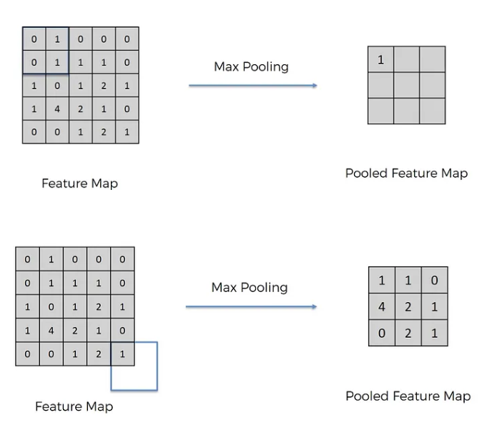
什麼是 Max Pooling
挑出矩陣當中的最大值就好
好處是當圖片整個平移幾個Pixel的話
對判斷上不會造成影響以及有很好的抗雜訊功能
ceil_mode=True
ceil_mode=True

Slide 9
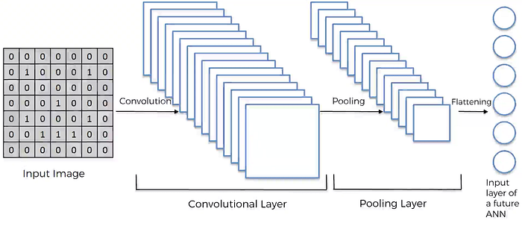
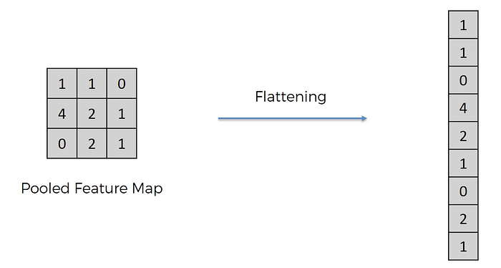
什麼是 Fully Connected Layer
全連接層的部分就是將之前的結果平坦化之後接到最基本的神經網絡了
Notes:
這邊的全連接層跟我們進行手寫辨識的方式一樣，說穿了就是一個分類器，把我們經過數個卷積、池化後的結果進行分類。
這邊可能會有人有一個問題 : 「 不是說全連接層會破壞圖片的空間結構嗎 ? 」
是的，但是別忘了，我們已經經過數個卷積池化層了，現在每一個節點已經包含了空間結構的資訊在裡面，這個時候進行全連接層的分類就不會有破壞空間結構的問題。

Slide 10
CNN 完整架構
把 Convolution、Pooling、Fully Connected 依序疊起來，就是完整的 CNN
以 28×28 灰階圖、10 個類別為例（如 Fashion-MNIST），總參數量 20,490
import torch.nn as nn
model = nn.Sequential(
nn.Conv2d(1, 16, kernel_size=3, padding=1), # (16, 28, 28) 160
nn.ReLU(),
nn.MaxPool2d(2), # (16, 14, 14) 0
nn.Conv2d(16, 32, kernel_size=3, padding=1), # (32, 14, 14) 4640
nn.ReLU(),
nn.MaxPool2d(2), # (32, 7, 7) 0
nn.Flatten(), # (1568,) 0
nn.Linear(32 * 7 * 7, 10), # (10,) 15690
)
print(sum(p.numel() for p in model.parameters())) # 20490
特徵提取
Convolution + Pooling
分類
Fully Connected
Notes:
前段「卷積 → ReLU → 池化」重複兩次，負責特徵擷取；後段攤平後接 FC，負責把特徵對應到 10 個類別的分數。
卷積層之間的 ReLU 不能省：卷積是線性運算，連續兩層卷積之間沒有激勵函數的話，可以合併成一層等效的卷積。
各層參數量：Conv2d(1, 16) 為 (3×3×1 + 1) × 16 = 160；Conv2d(16, 32) 為 (3×3×16 + 1) × 32 = 4,640；Linear(1568, 10) 為 (1568 + 1) × 10 = 15,690；ReLU、池化、攤平沒有參數；合計 20,490。
約四分之三的參數集中在最後的 FC。對照：同樣的輸入改用 784 → 100 → 10 的全連接網路，參數量是 79,510。

Slide 11
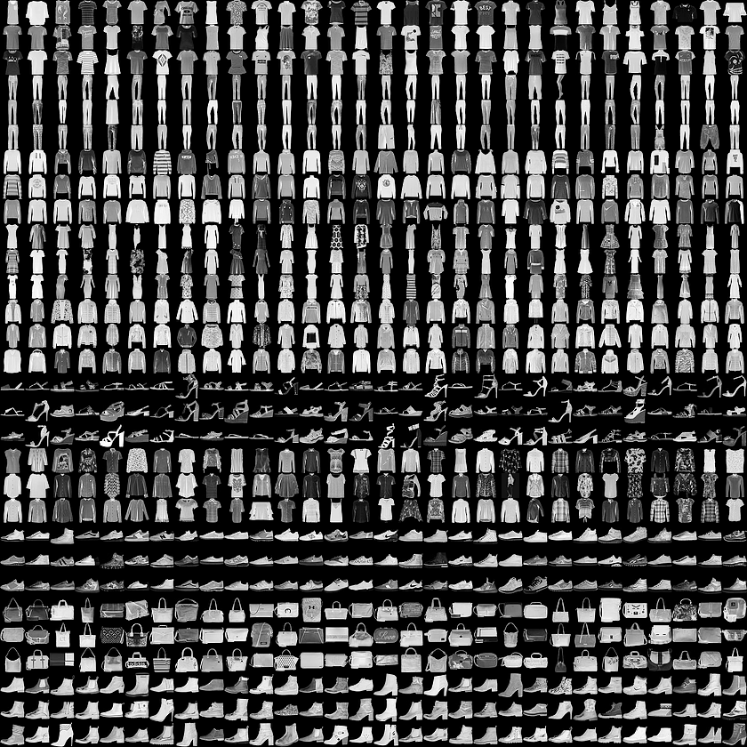
Fashion-MNIST
資料集介紹Fashion-MNIST
訓練資料 60,000 張
測試資料 10,000 張

Slide 12
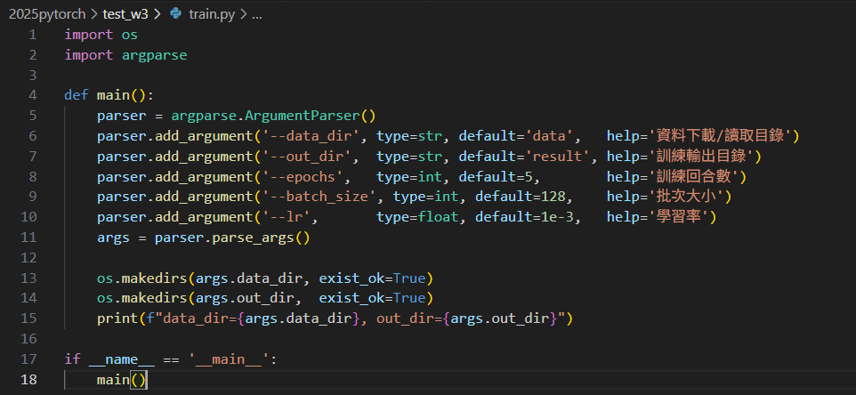
Fashion-MNIST
Step1：

Slide 13
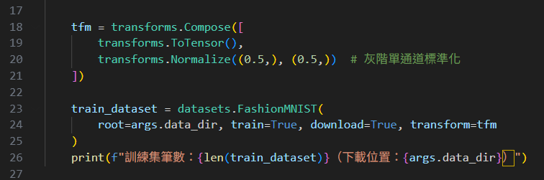
Fashion-MNIST
Step2：

Slide 14
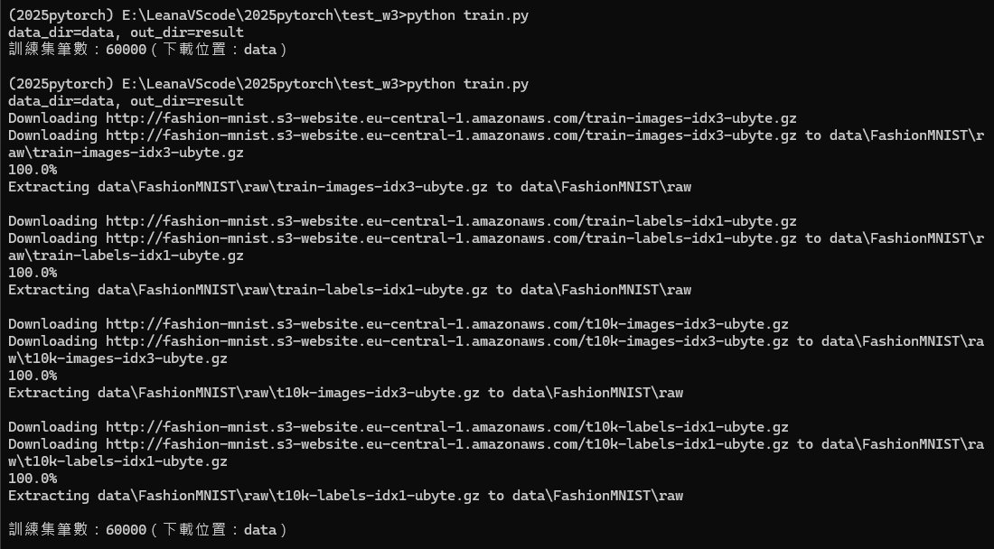
Fashion-MNIST
Step2_result：

Slide 15
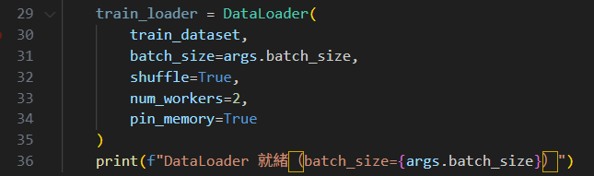
Fashion-MNIST
Step3：

Slide 16
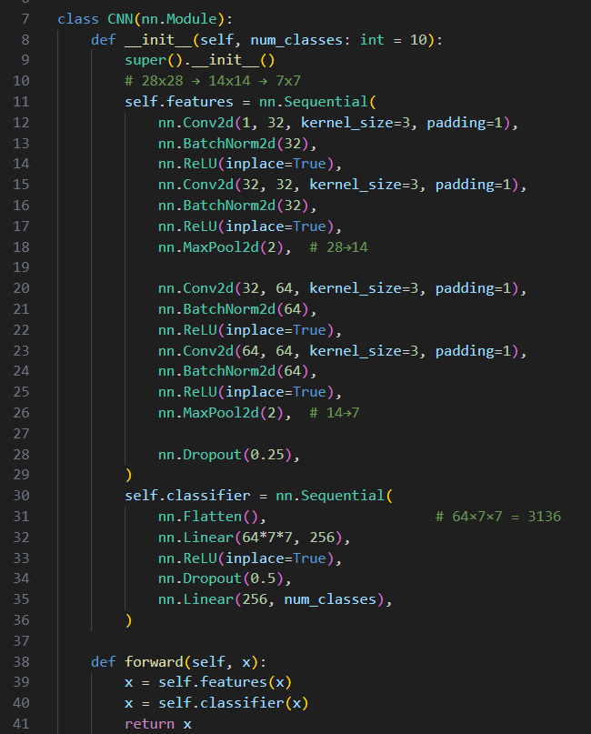
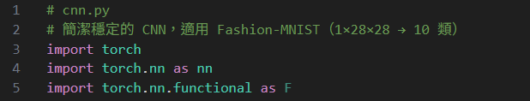
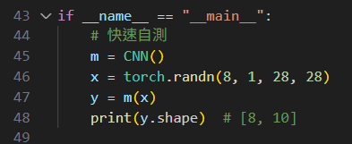
Fashion-MNIST
Step4：

Slide 17
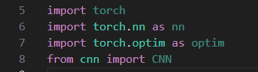
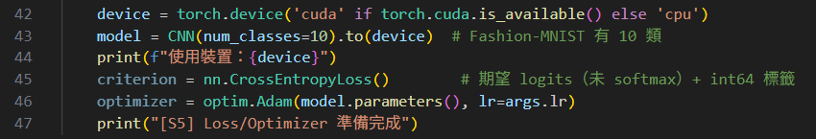
Fashion-MNIST
Step5：

Slide 18
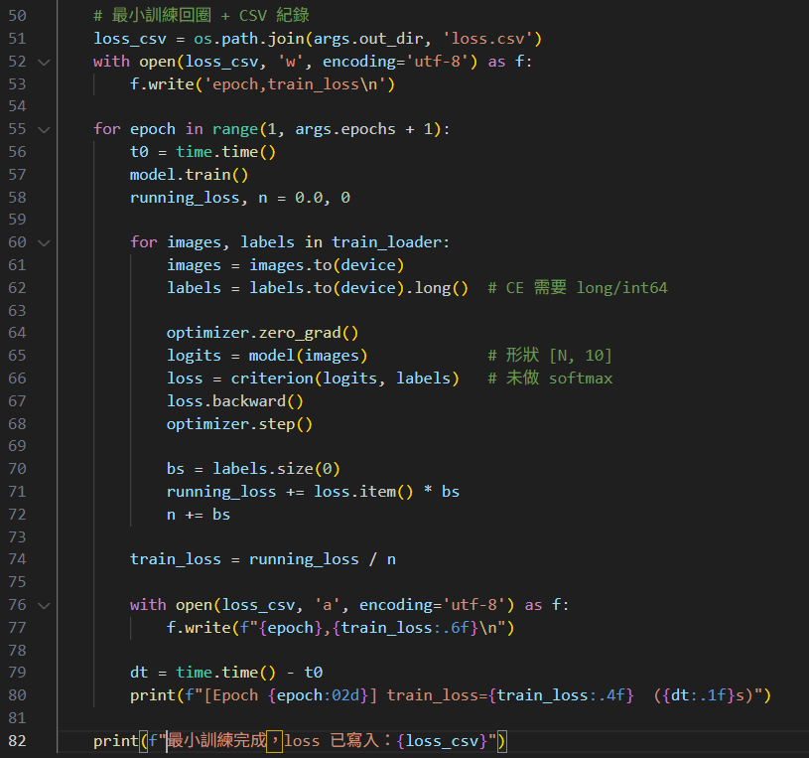

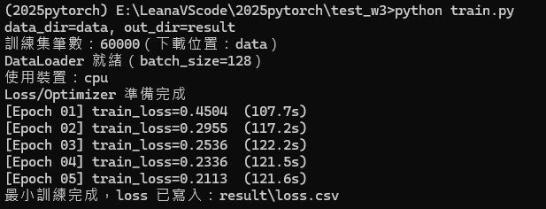
Fashion-MNIST
Step6：

Slide 19
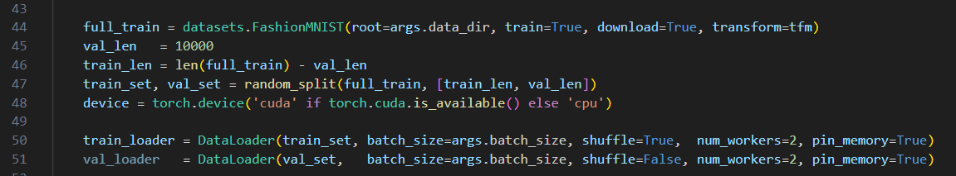
Fashion-MNIST
Step7-1：

Slide 20
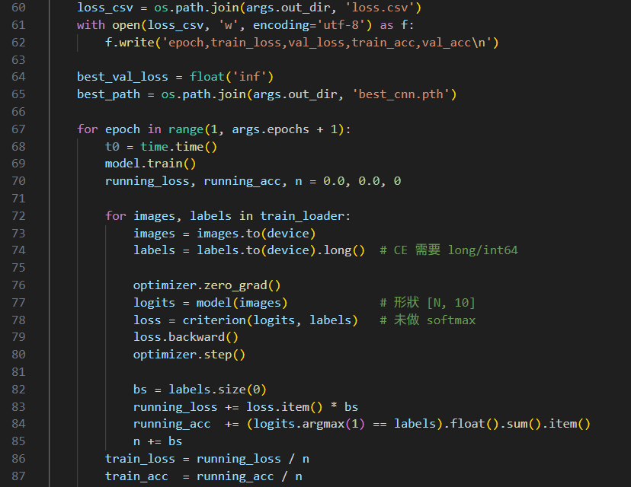
Fashion-MNIST
Step7-2：

Slide 21
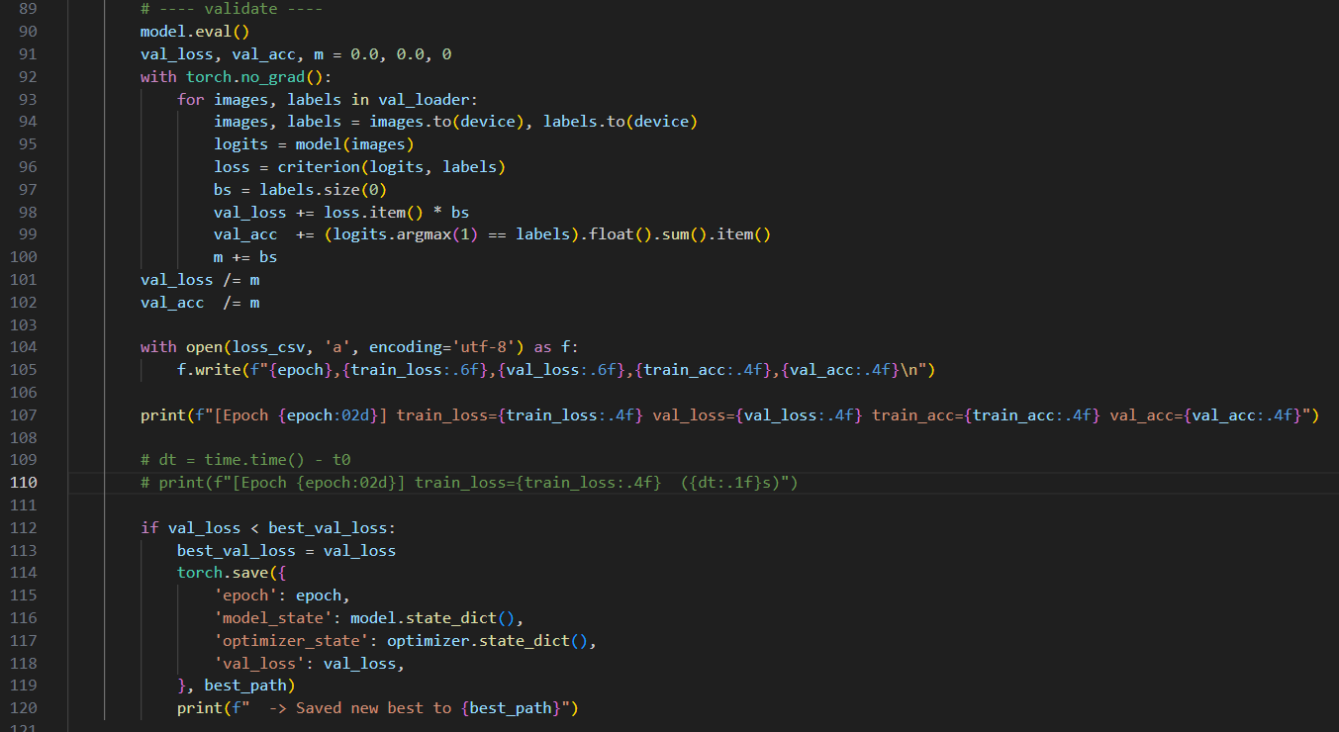
Fashion-MNIST
Step7-3：

Slide 22
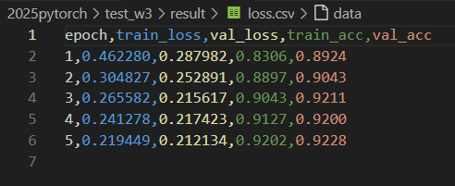
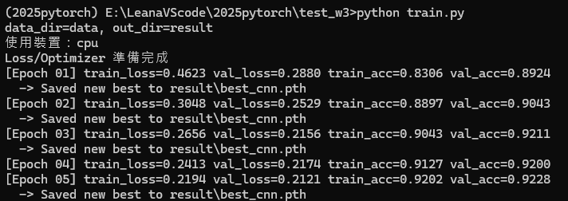
Fashion-MNIST
Step7_result：

Slide 23
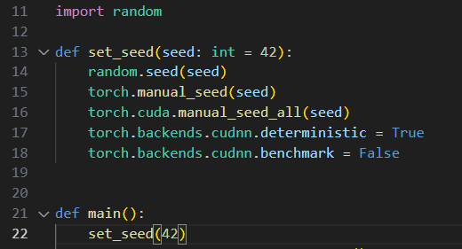
Fashion-MNIST
Step8：

Slide 24
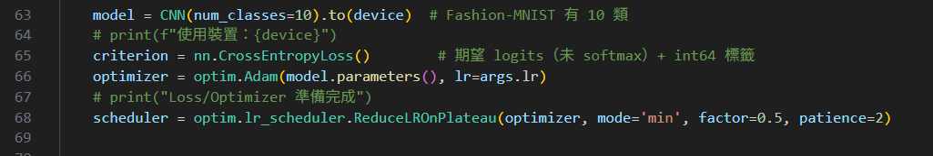
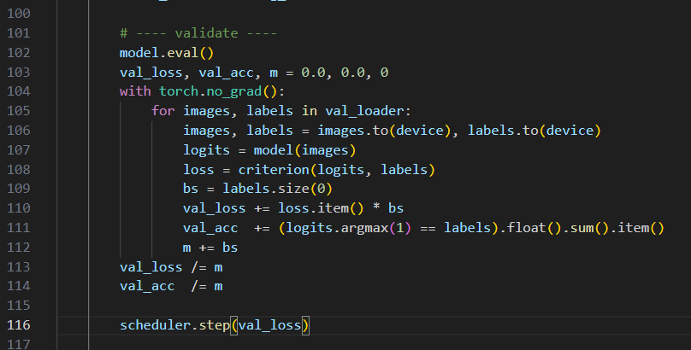
Fashion-MNIST
Step9：

Slide 25
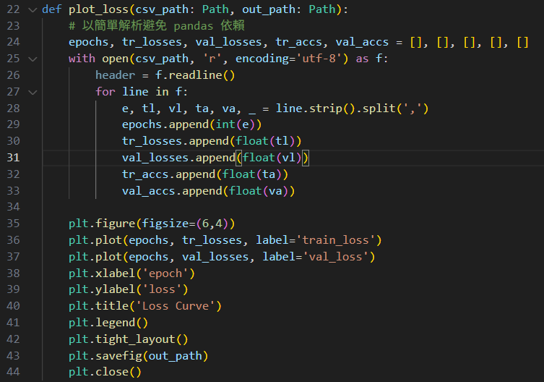

Fashion-MNIST
Step9：

Slide 26
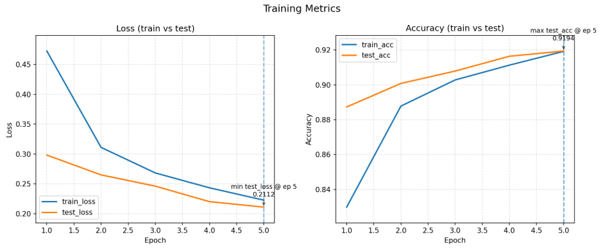
Fashion-MNIST
Notes:
這邊的全連接層跟我們進行手寫辨識的方式一樣，說穿了就是一個分類器，把我們經過數個卷積、池化後的結果進行分類。
這邊可能會有人有一個問題 : 「 不是說全連接層會破壞圖片的空間結構嗎 ? 」
是的，但是別忘了，我們已經經過數個卷積池化層了，現在每一個節點已經包含了空間結構的資訊在裡面，這個時候進行全連接層的分類就不會有破壞空間結構的問題。

Slide 27
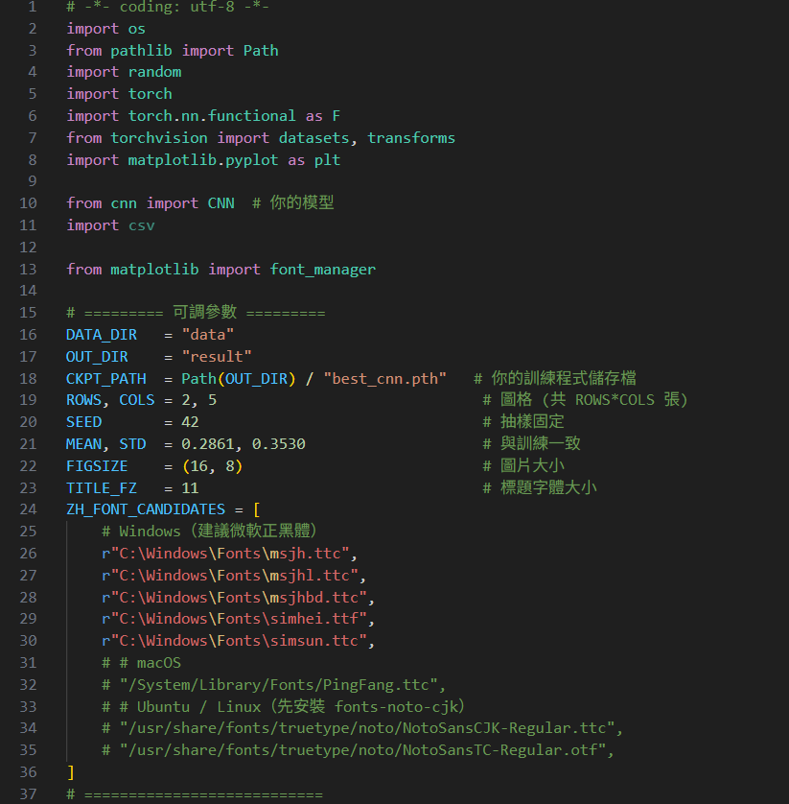
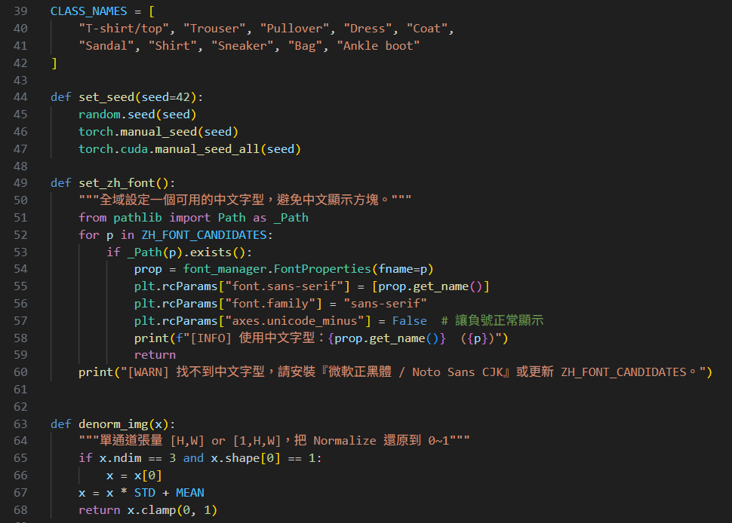
Fashion-MNIST
Step10：

Slide 28
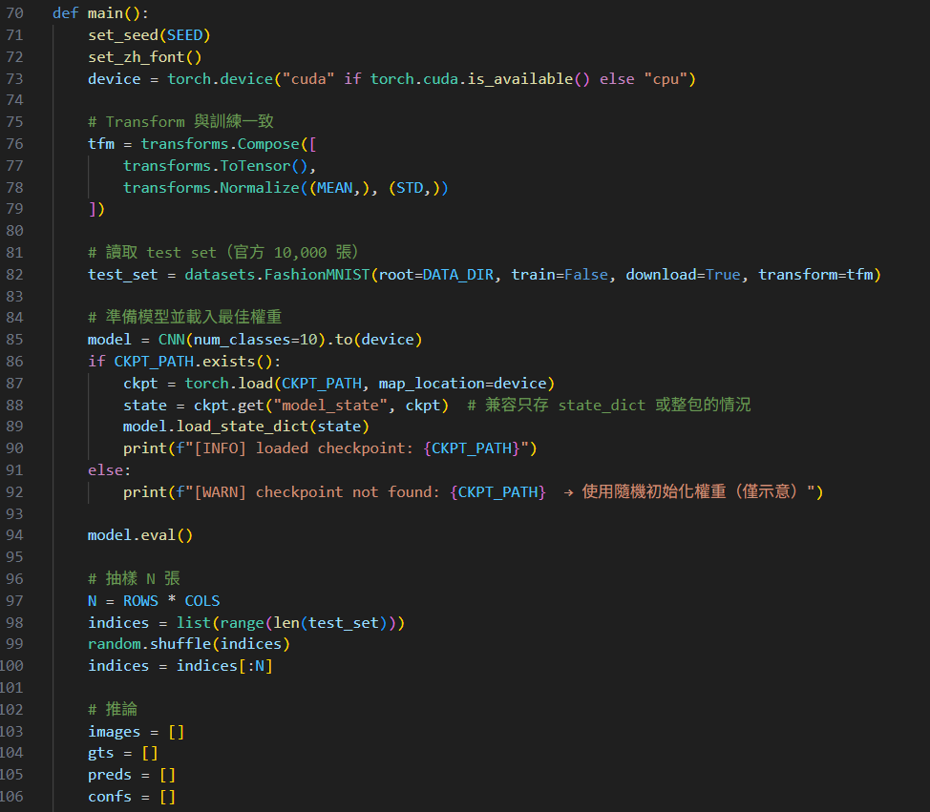
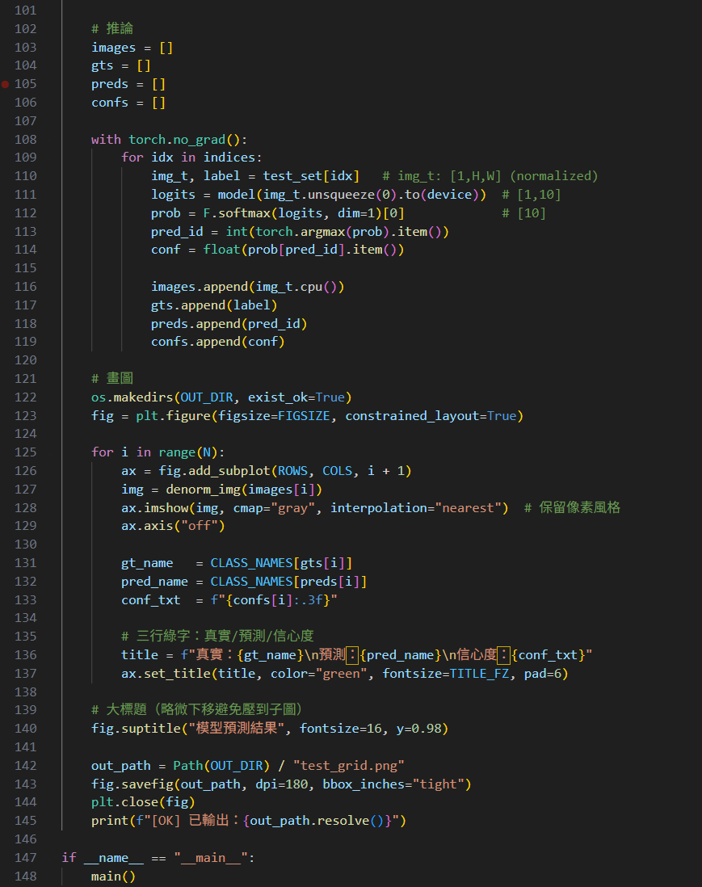
Fashion-MNIST
Step11：

Slide 29
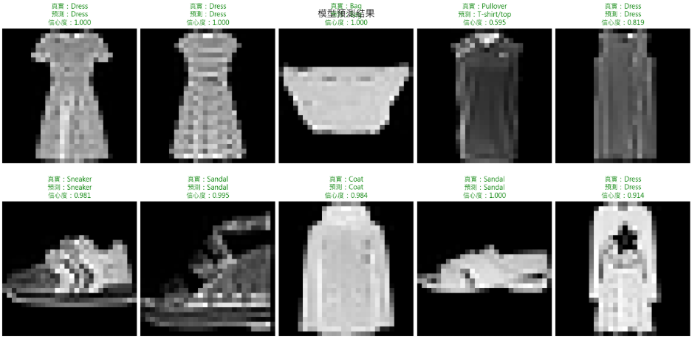
Fashion-MNIST
Notes:
這邊的全連接層跟我們進行手寫辨識的方式一樣，說穿了就是一個分類器，把我們經過數個卷積、池化後的結果進行分類。
這邊可能會有人有一個問題 : 「 不是說全連接層會破壞圖片的空間結構嗎 ? 」
是的，但是別忘了，我們已經經過數個卷積池化層了，現在每一個節點已經包含了空間結構的資訊在裡面，這個時候進行全連接層的分類就不會有破壞空間結構的問題。

Slide 30
Does anyone
have questions?

Slide 31
小試身手
題目： CIFAR-10
  特點：彩色圖像分類的經典資料集
  圖像尺寸：32×32像素，RGB彩色圖像
  類別數：10個（飛機、汽車、鳥、貓、鹿、狗、青蛙、馬、船、卡車）
  資料量：50,000筆訓練資料，10,000筆測試資料
  優點：從灰階到彩色的自然過渡，計算需求適中
  PyTorch載入：`torchvision.datasets.CIFAR10`

Slide 32
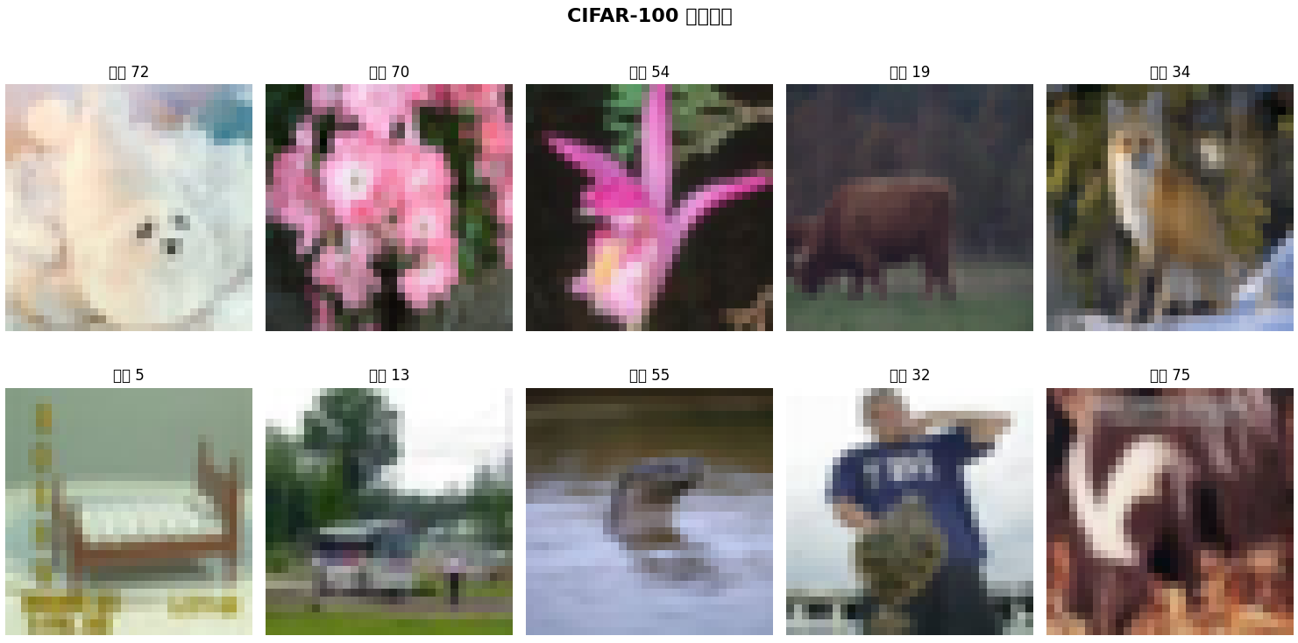
小試身手
原圖：

Slide 33
小試身手
題目： Tiny ImageNet
  規模適中：200 類、每類 500 張訓練圖、50 張驗證圖、50 張測試圖，總計 100k+ 圖片。
  解析度 64×64：不需要 GPU
  筆電 GPU/桌機單卡即可順跑（甚至 CPU 也能做小模型/子集）。
  任務彈性大：可做分類、長尾練習（自抽子集）、CutMix/Mixup、Label Smoothing、Cosine LR 等

Slide 34
thank you

